Slide 1
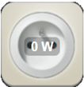


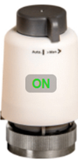
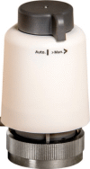
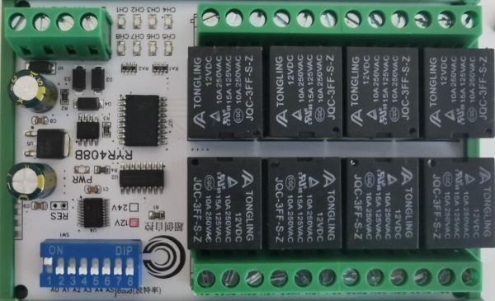


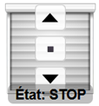
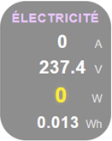
Liste des équipements pour les synoptiques
Icones et états
Texte dans powerpoint
Actions
Commandes associées
Prise « V Rxx »
Info et bouton poussoir
state ON / OFF
TRV « V Rxx »
Info
valve_opening_degree
OFF
MM « V Rxx »
Info
state ON / OFF
Relais1 « V MB Relais x »
Info
Rx statue% 0 / 1
Relais2 « V MB Relais x »
Info
Rx statue% 0 / 1
Inter « V Rxx »
Info et bouton poussoir
state ON / OFF
Volet « V volet x »
Info (10 états volet) et boutons poussoirs
Etat STOP/OPEN/CLOSE , Position (0 à 100)
Elec « V Pince x »
Info
Current x voltage , energy

Slide 2

Liste des équipements pour les synoptiques
Icones et états
Texte dans powerpoint
Actions
Commandes associées
Temperature T consigne +/- mod consigne
T « V Tx »
Info / action
P
P
Pompe « V MB Relais x »
Info
Rx statue% 0 / 1
OFF
ON
Vanne1 « V MB Relais x »
Info
Rx statue% 0 / 1
OFF
ON
Vanne2 « V MB Relais x »
Info
Rx statue% 0 / 1
MB1 V « PAC1 Puissance » « T entree primaire »
Info
« T entree primaire » Voir liste complète
MB1 V « PAC1 Puissance Solaire» « T ENTREE »
Info
« T ENTREE» Voir liste complète

